Slide 1
CLASSIFICATION MODEL FOR PERFORMANCE DIAGNOSIS OF DRY PORT BY RAIL
The Fourth International Conference of Thai Society for Transportation & Traffic Studies.
April 2, 2015 at Chaophya Park Hotel, Bangkok Thailand
State Railway of Thailand

Slide 2
General Information
Name Lad krabang Inland Container Depot (LICD)
Organizations
  State Railway of Thailand
  Module Operator (Private Company)
  Government Agencies
State Railway of Thailand

Slide 3
General Information (2)
    The project The total area of (ICD) is about 104 Hectares
      About 60 Hectares use for 6 ICD Modules concession. (Running by the private sector who won the tender)
      About 44 Hectares use for main facility
      Designed to handle the volume of containers passing through put 400,000 - 600,000 TEU per year.
      Construction cost 74 Million USD (1 USD = 40 Baht)
      The LICD was inaugurated in 9 April 1996
State Railway of Thailand

Slide 4
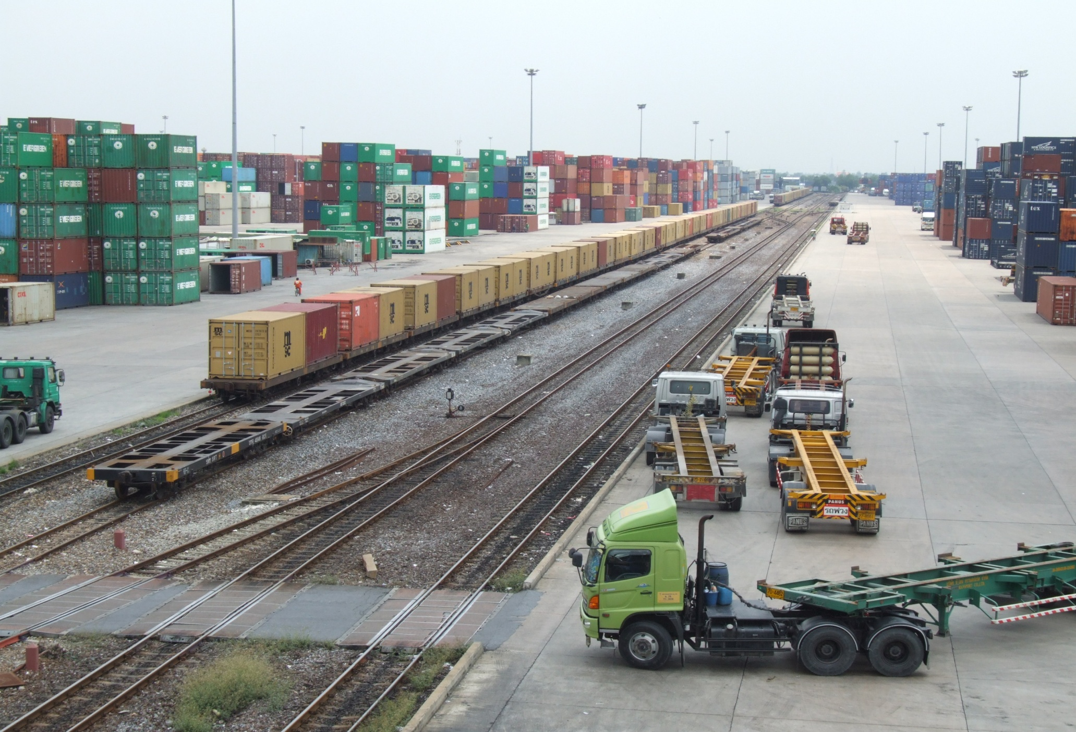
Container Yard at ICD Lat krabang
State Railway of Thailand

Slide 5
OBJECTIVES
In 1989, JICA in collaboration with the Government of Thailand to study the construction. Accommodate the ICD to activate the deep water port of Laem Chabang. Under major objective;
      Facilitating cargo export
      Promote the use of Laem Chabang Port and to reduce freight from Bangkok - Laem Chabang
      Support policy solutions to congestion at the Port of Bangkok (Klong Toey), planned enhancement of trade and investment
      Support for rail transit system between Bangkok - Laem Chabang. For environmental and energy conservation benefits
State Railway of Thailand

Slide 6
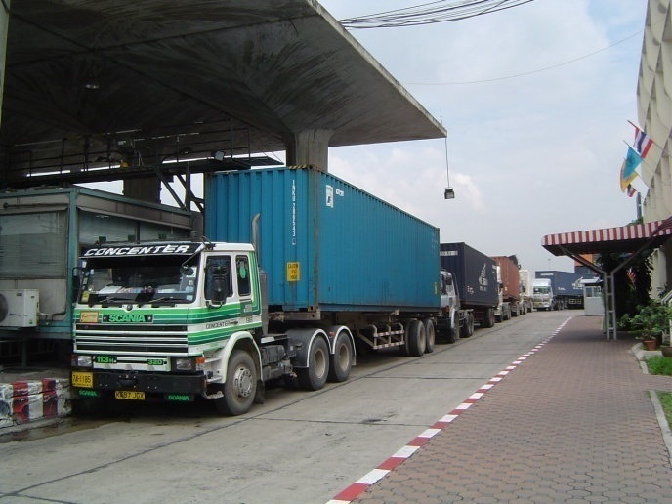
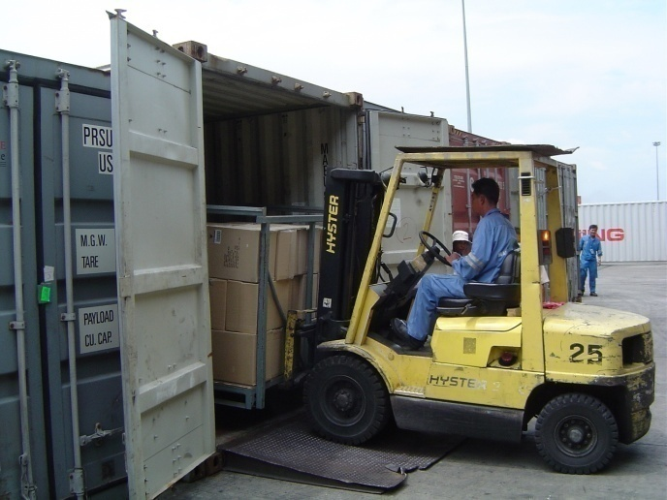
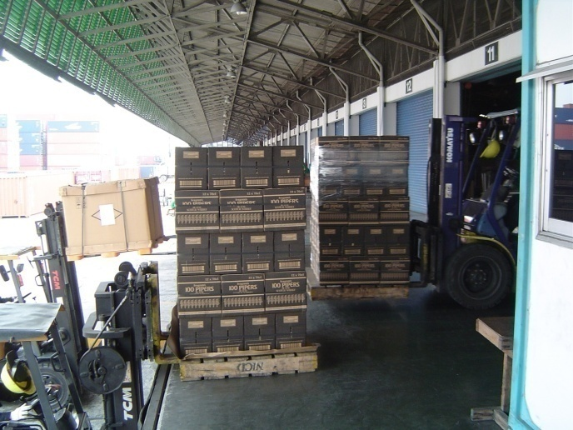
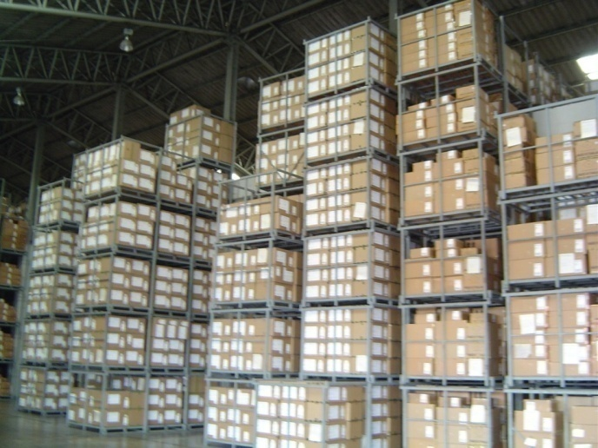
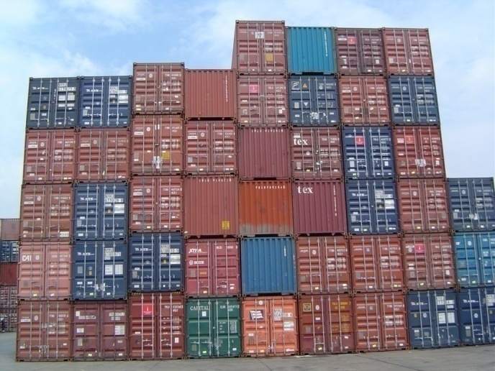
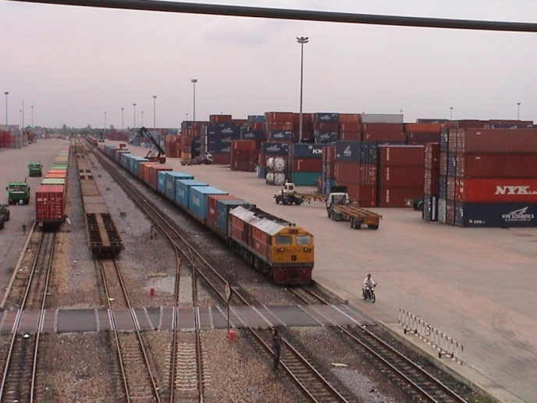
General Operating
State Railway of Thailand

Slide 7
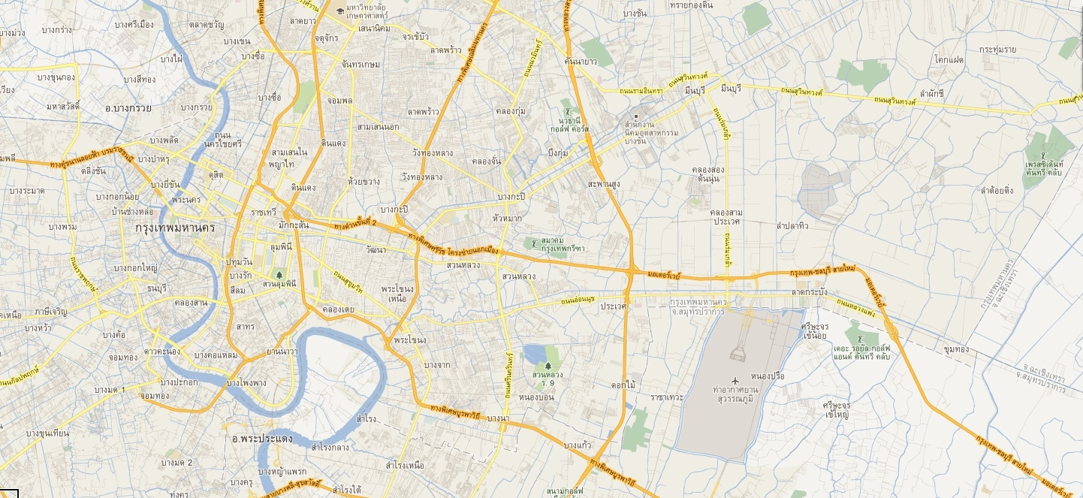
Location
40 Km.
LICD
Port of Bangkok
State Railway of Thailand

Slide 8
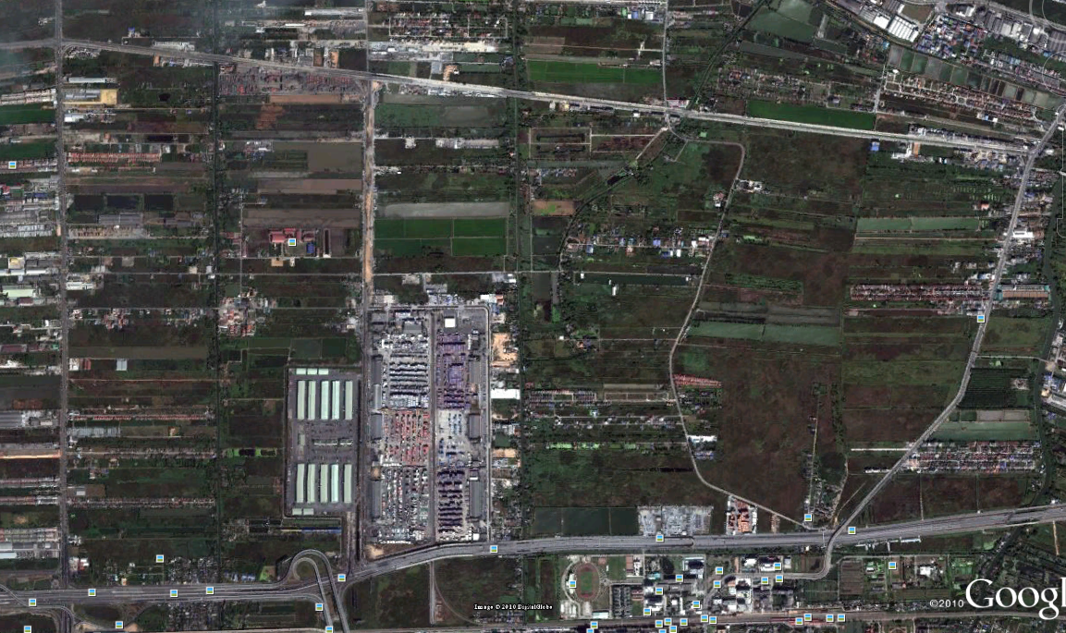
Road network surrounding
ไปมีนบุรี
3
ทิศเหนือ
ไปสุวินทวงค์
3
Chaukunthahan Rd
2
Romkraut Rd
2
ถ.ICD
3
2
Chalongkrung Rd
2
Lad Krabang (LICD)
3
Truck Terminal
2
2
3
2
2
3
Motor Way
1
1
SRT Eastern Line
State Railway of Thailand

Slide 9
  Module Operator
Module A Siam Shoreside Services (SSS)
Module B Eastern Sea Laem Chabung Terminal CO., LTD (ESCO)
Module C Evergreen Container Terminal (Thailand) (ECTT)
Module D TIFFA ICD (TIFFA)
Module E Thai Hanjin Logistics CO., LTD (THL)
Module F N.Y.K. Distribution Service (Thailand) CO., LTD (NICD)
State Railway of Thailand

Slide 10
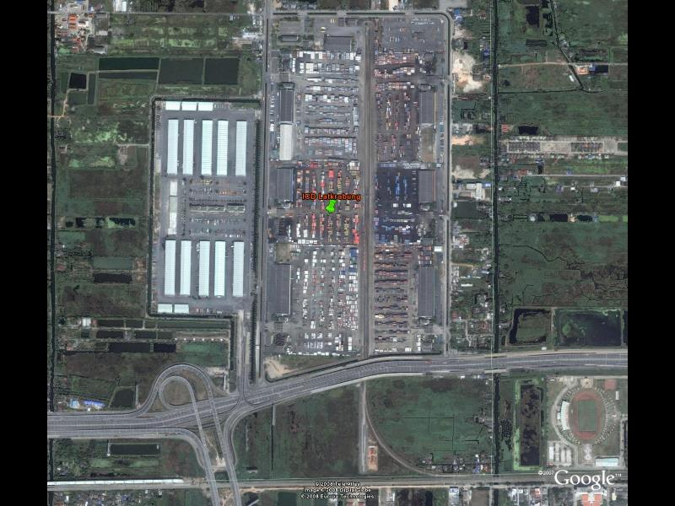
HEAD OFFICE
SSS
TIFFA
Module A
127,200 Sqm.
Module D
92,800 Sqm.
ESCO
Module B
96,600 Sqm.
THL
TRUCK
TERMINAL
Module E
69,600 Sqm.
EVER GREEN
NYK
Module C
130,400 Sqm.
Module F
90,944 Sqm.
For Bangkok
SRT Eastern Line
For Laem chabang
State Railway of Thailand
Notes:
ข้อมูลเกี่ยวกับพื้นที่สัญญาสัมปทาน
พื้นที่โครงการสถานีบรรจุและแยกสินค้ากล่อง (ICD) ลาดกระบัง เนื้อที่รวมประมาณ 647 – 2 -18.5 ไร่ แยกออกตามประเภทของพื้นที่ใช้สอย เป็น 2 ส่วน คือ พื้นที่สัมปทาน 6 สถานี 379.715 ไร่ และพื้นที่ส่วนกลางและส่วนอำนวยความสะดวก 267 .831 ไร่
มูลค่าในการก่อสร้างเท่ากับ.......
มูลค่าที่ดิน เนื้อที่ 647 – 2 -18.5 ไร่ เท่ากับ 1,942,638,750 บาท (หนึ่งพันเก้าร้อยสี่สิบสองล้านหกแสนสามหมื่นแปดพันเจ็ดร้อยห้าสิบบาท) หรือตารางวางละ 7,500 บาท ไร่ละ 3,000,000 บาท มูลค่าสิ่งปลูกสร้างในพื้นที่สัมปทาน 871,539,472 บาท มูลค่าสิ่งปลูกสร้างในพื้นที่ส่วนกลางและอำนวยความสะดวก 440,253,750 บาม รวมมูลค่าที่ดินและสิ่งปลูกสร้าง 3,254,431,972 (ข้อมูลจากรายงานการประเมินมูลค่าทรัพย์สิน ของบริษัท ซิมส์ พร็อพเพอร์ตี้ คอนซัลแทนท์ จำกัด ( Sims Property Consultants Co.,Ltd.) จัดทำเมื่อวันที่ 10 กรกฎาคม 2549)

Slide 11
Government Agencies
CUSTOMS
PLANT QUARANTINE
WILD LIFE CONSERVATION DIVISION
FISHERIES QUARANTINE
ANIMAL QUARANTINE
Forestry QUARANTINE
FOOD & DRUG CONTROL DIVISION
State Railway of Thailand

Slide 12
Revenue of the State Railway of Thailand
Revenue from concessions. The ICD for 6 stations 500 Million THB per year
Revenue from product demonstration container train between LICD - ports (28 trains per day) in fiscal year 2012 revenues of 507 million Baht
Income from rental assets involved 6 million Baht
State Railway of Thailand

Slide 13
Compare the amount of containers throughput
Laem Chabang Port to ICD Lad Krabang from 1996 to 2012
State Railway of Thailand

Slide 14
Revenue from concessions
Unit : Million THB
Revenue from container train
Unit : Million THB
State Railway of Thailand

Slide 15
Volume of Rail transport by year
Unit : TEU
State Railway of Thailand

Slide 16
State Railway of Thailand

Slide 17
Data set
The data set was taken from SRT in the period of ten years and without selection or preprocessing by expert due to the experiments need to show the method ability
It’s binary classification problem of small size (119 records), many factors (152 factors) and missing values
State Railway of Thailand

Slide 18
Classification Model
Real time performance detection from our model will alert to the management unit to improve the performance on real time
Decrease of manpower for big data analysis
No bias
Decrease of working time
Decrease of investment cost
Increase of competition ability
State Railway of Thailand

Slide 19




Classification Model (2)
Data mining by Machine Learning Model is the Knowledge Discovery in Databases
State Railway of Thailand

Slide 20
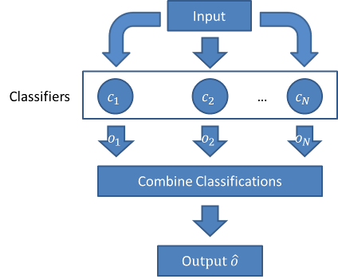
Classification Model (3)
Ensemble learning
0
0
1
Vote
0
State Railway of Thailand

Slide 21
Classification Model (4)
The model will perform forecasting the performance in real time then the planning of operation will send to the operation units.
Operation units
Management (decision)
Performance prediction
Mathematical model
Machines
Database

Slide 22
Thank you
State Railway of Thailand

